Slide 1





















Unit 0
Numbers
Notes:
Để nguyên trang bìa như này, chỉ thay đổi tên bài trong quá trình làm. Logo của sách Wonderful World

Slide 2


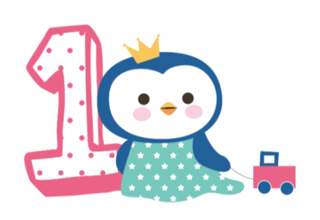



Warm up

Slide 3
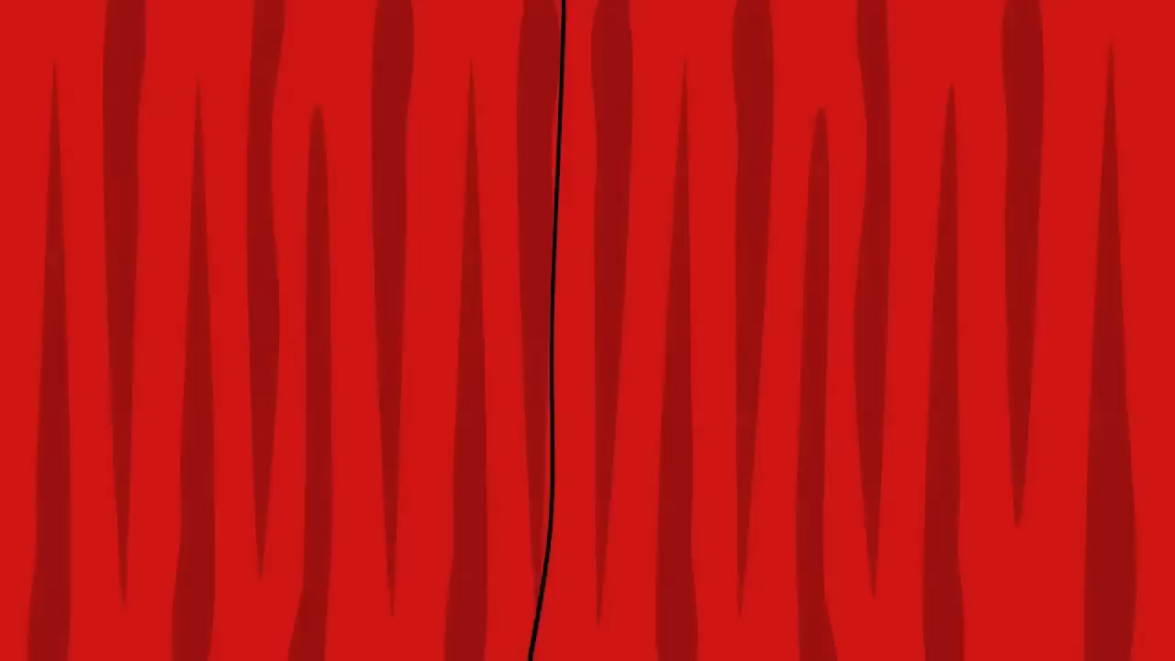
Numbers from 1 to 10

Slide 4
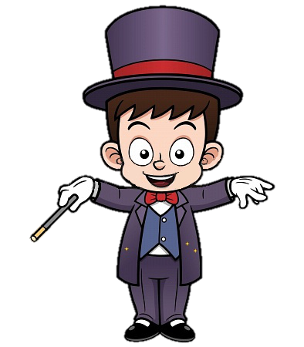
MAGIC SHOW
NEXT
Notes:
Lead in:
- Introduce the topic “Numbers” by Magic Show Game.
- Teacher is a magician, introduce the topic by showing numbers on the screen (or board).
Hướng dẫn:
- Giới thiệu chủ đề “Số” bằng trò chơi Magic Show.
- Giáo viên là một nhà ảo thuật, giới thiệu chủ đề bằng cách chiếu các con số lên màn hình (hoặc bảng).

Slide 5
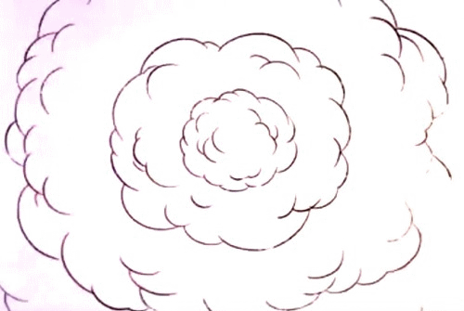


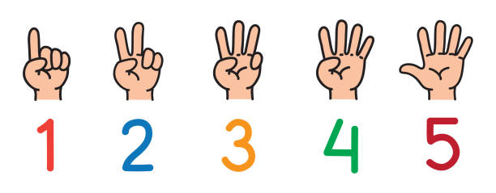


NU
M
BER
NUMBERS
NEXT

Slide 6

Presentation
Task 1: Listen and repeat.

Slide 7























Notes:
1.Each student stands and uses his/her finger to draw the number which is shown.
2. Teacher asks one student to call out the number.
- Listen and correct the pronunciation in some difficult words, for example: one, three, four, five, six.
This game can be more interesting: Let sts draw numbers with head, or any body part.

Slide 8

Numbers on your finger
1
Notes:
Mini game: Guessing numbers on your fingers
1.Each student stands and uses his/her finger to draw the number which is shown.
2. Teacher asks one student to call out the number.
- Listen and correct the pronunciation in some difficult words, for example: one, three, four, five, six.
This game can be more interesting: Let sts draw numbers with head, or any body part.
Hướng dẫn:
Mini game: Guessing numbers on your fingers
1. Mỗi học sinh đứng và sử dụng ngón tay của mình để vẽ số được hiển thị.
2. Giáo viên yêu cầu một học sinh gọi to số đó.
- Nghe và sửa cách phát âm một số từ khó, ví dụ: một, ba, bốn, năm, sáu.
Trò chơi này có thể thú vị hơn: Cho học sinh vẽ số bằng đầu hoặc bất kỳ bộ phận nào trên cơ thể.

Slide 9
3
Numbers on your finger

Slide 10
9
Numbers on your finger

Slide 11
8
Numbers on your finger

Slide 12
5
Numbers on your finger

Slide 13
10
Numbers on your finger

Slide 14
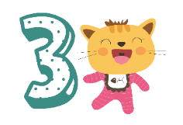
Practice

Slide 15


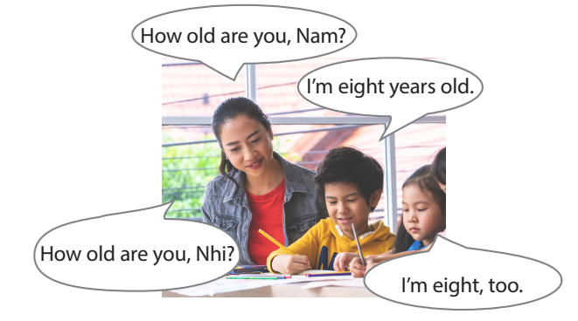
Notes:
- Ask sts how many characters in the picture and call out their names.
- Tell sts they are going to ask and answer about age.
- Have sts listen to the recording and point to the sentences.
- Play the recording again and repeat the sentences in whole class.
- Have sts practice in pairs, then work in group.
- Listen and correct the mistakes in pronunciation.

Slide 16




eight years old
are you
I’m_____________.
How old ________?
Notes:
- Ask students to work in pairs to fill in the missing words in the gaps.
- Play the game: Toss a stuffed animal
+ Toss a ball (or a stuffed animal - soft toy) to a student (S1) and say “How old are you?” Have S1 answer: “I’m _____ years old.”
+S1 says “How old are you?” again, then toss the animal to another student (S2).Have S2 answer, ask and so on.
Hướng dẫn:
- Play the game: Toss a stuffed animal
Ném một quả bóng (hoặc một con thú nhồi bông - đồ chơi mềm) cho một học sinh (S1) và nói “How old are you?” S1 trả lời: “I’m _____ years old.”
+S1 hỏi “How old are you?” lần nữa, sau đó ném con vật cho học sinh khác (S2). Yêu cầu S2 trả lời, hỏi, v.v.

Slide 17
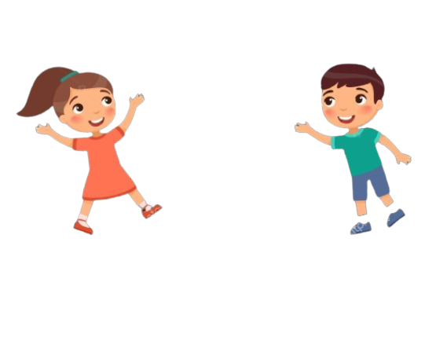
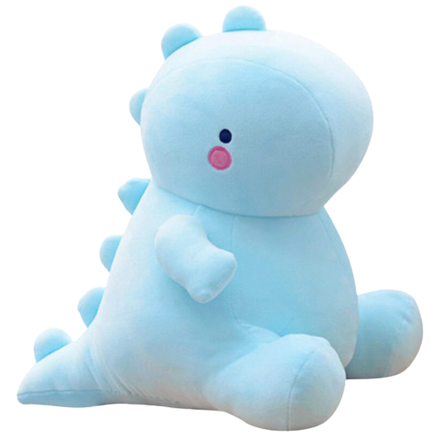
Toss a stuffed animal
Notes:
- Ask students to work in pairs to fill in the missing words in the gaps.
- Play the game: Toss a stuffed animal
+ Toss a ball (or a stuffed animal - soft toy) to a student (S1) and say “How old are you?” Have S1 answer: “I’m _____ years old.”
+S1 says “How old are you?” again, then toss the animal to another student (S2).Have S2 answer, ask and so on.
Hướng dẫn:
- Play the game: Toss a stuffed animal
Ném một quả bóng (hoặc một con thú nhồi bông - đồ chơi mềm) cho một học sinh (S1) và nói “How old are you?” S1 trả lời: “I’m _____ years old.”
+S1 hỏi “How old are you?” lần nữa, sau đó ném con vật cho học sinh khác (S2). Yêu cầu S2 trả lời, hỏi, v.v.

Slide 18


Practice
How old are you?
I’m______years old.

Slide 19
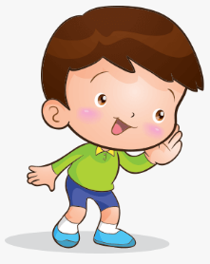
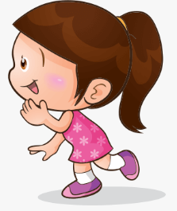

How old are you?
I’m______years old.

Slide 20


I’m______years old.
How old are you?

Slide 21



I’m______years old.
How old are you?

Slide 22

Production
Task 4: Let’s play

Slide 23
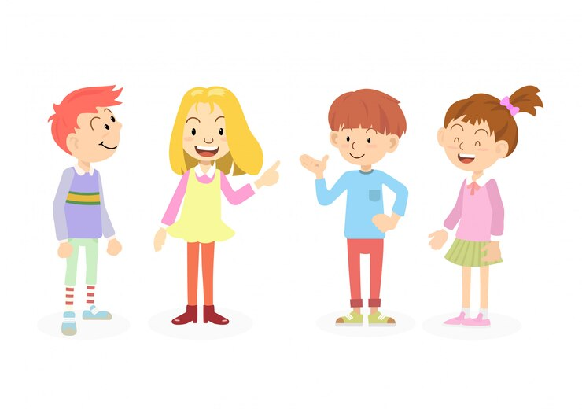
Stand up and Say
Notes:
- Have Ss play the game: “Stand up and say!”
+ Divide class into 2 groups.
+ Each group have 5 minutes to stand up, go around and ask their friends about age as many as they can. Each one has a piece of paper to write his/her friends’ name. Who gets the most number of names is the winner.
Note: In this activities, teacher needs more pay attention to students to control their voice.
Hướng dẫn:
- Cho HS chơi trò chơi: “Stand up and say!”
+ Chia lớp thành 2 nhóm.
+ Mỗi nhóm có 5 phút để đứng lên, đi vòng quanh và hỏi bạn bè về tuổi của nhiều người nhất có thể. Mỗi nhóm có một tờ giấy để viết tên bạn của mình. Ai viết được nhiều tên nhất là người chiến thắng.
Lưu ý: Trong hoạt động này, giáo viên cần chú ý hơn đến học sinh để kiểm soát giọng nói của mình.

Slide 24
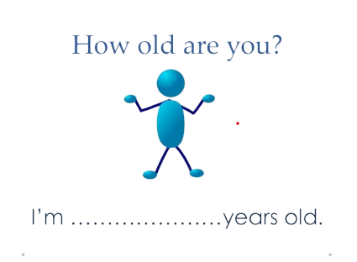


Slide 25

Assessment
Wrap up !

Slide 26
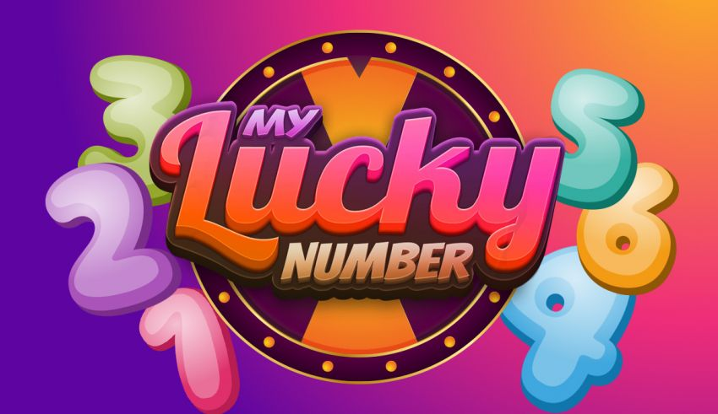






end
Notes:
Game: Lucky number
GV có thể chọn bất kỳ con số nào thì nó sẽ hiện ra mẫu câu cho hs thực hành xong GV click chuột sẽ hiện ra Đáp án.

Slide 27

How……are you?
old
hello
BACK
BACK
Notes:
THIẾT KẾ TƯƠNG TÁC SLIDE 27, 28, 29, 30, 31

Slide 28

BACK

Slide 29
I’m eight……...old.
years
hi
BACK

Slide 30

What number is it?
four
five
BACK

Slide 31
How old are you?
I’m ….years old.
BACK

Slide 32



Good bye.
See you again!

